Slide 1
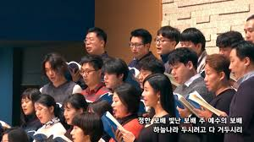

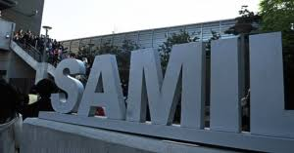
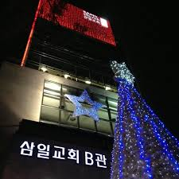
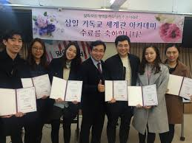
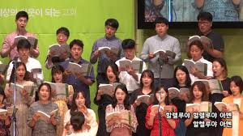
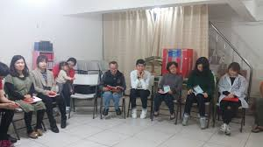
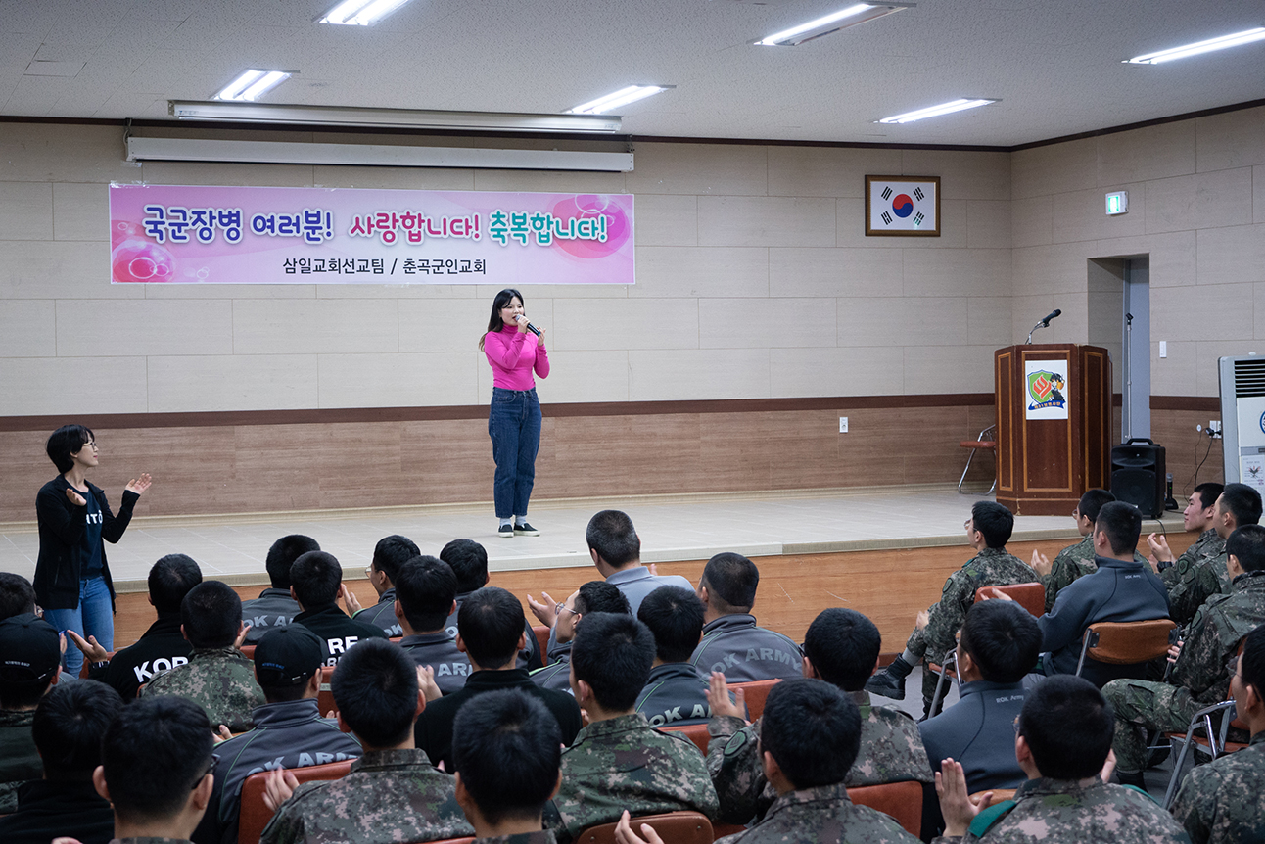
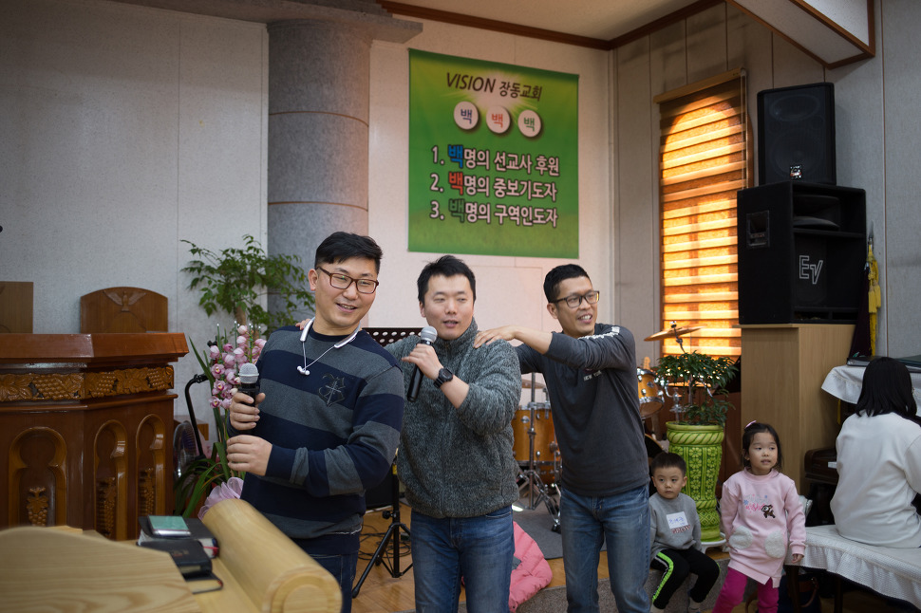
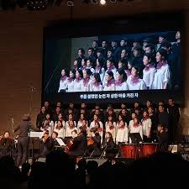
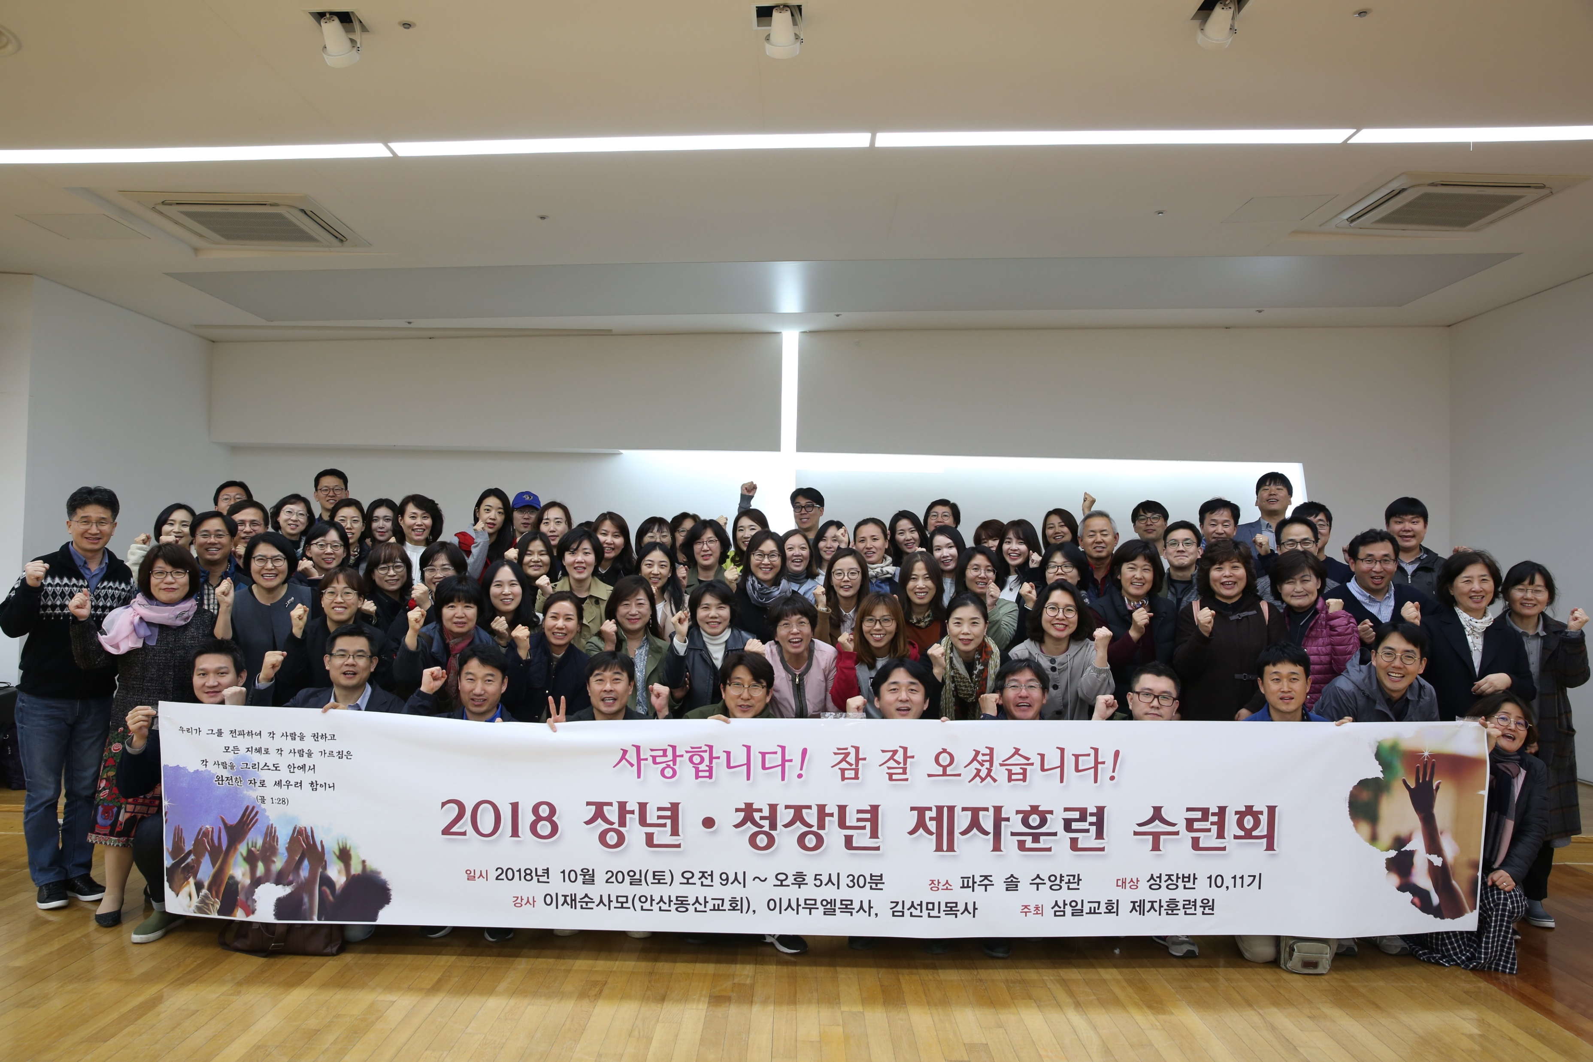
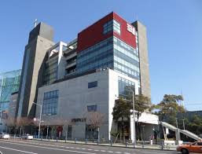
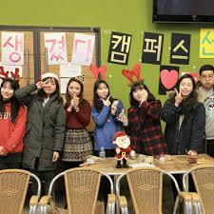
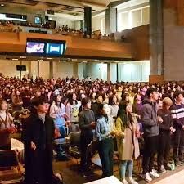
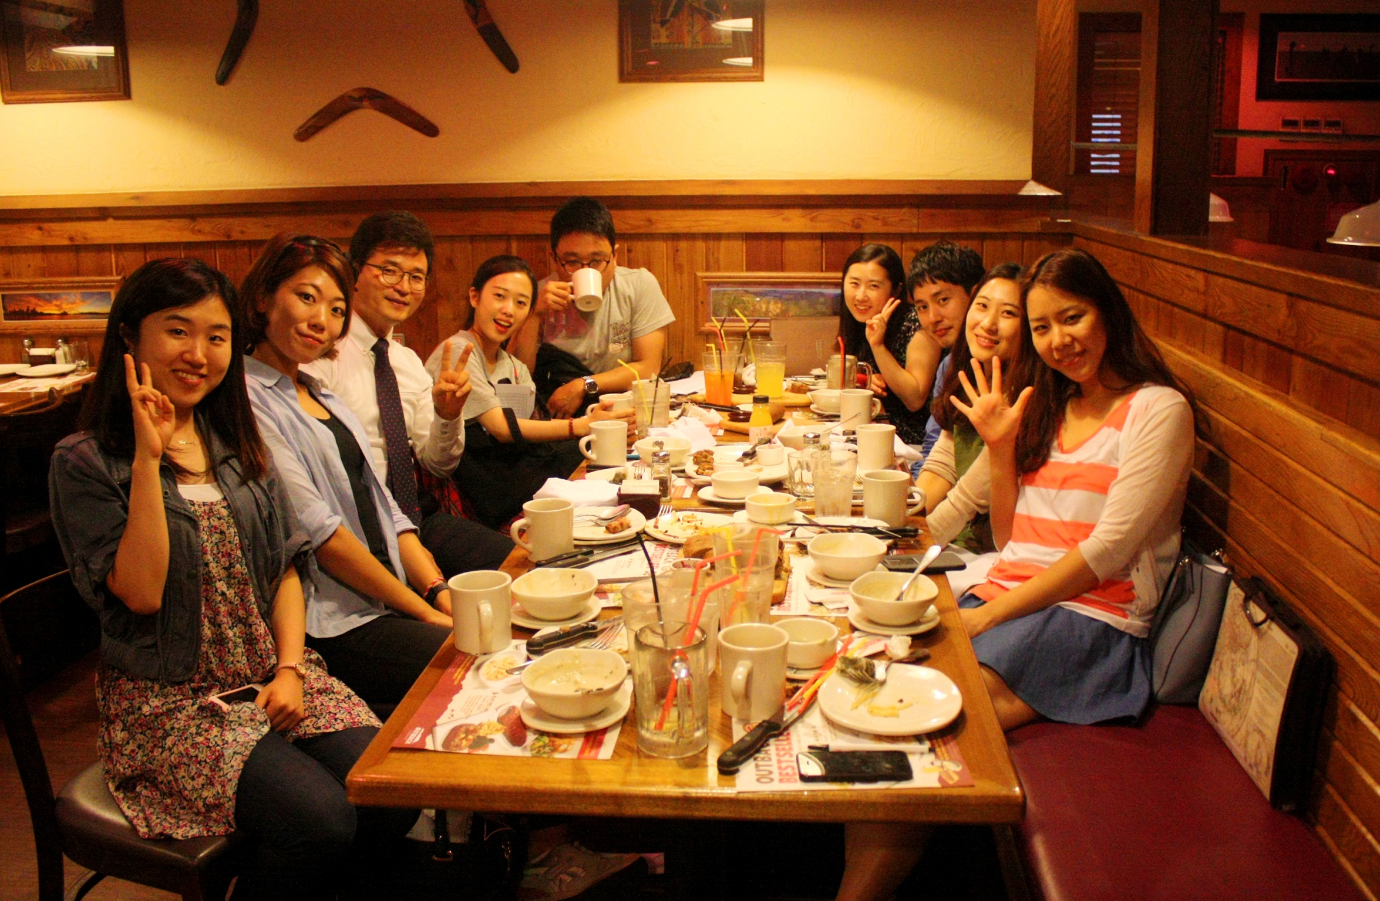
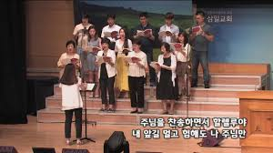

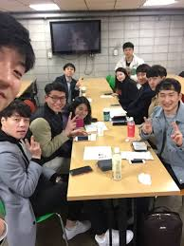
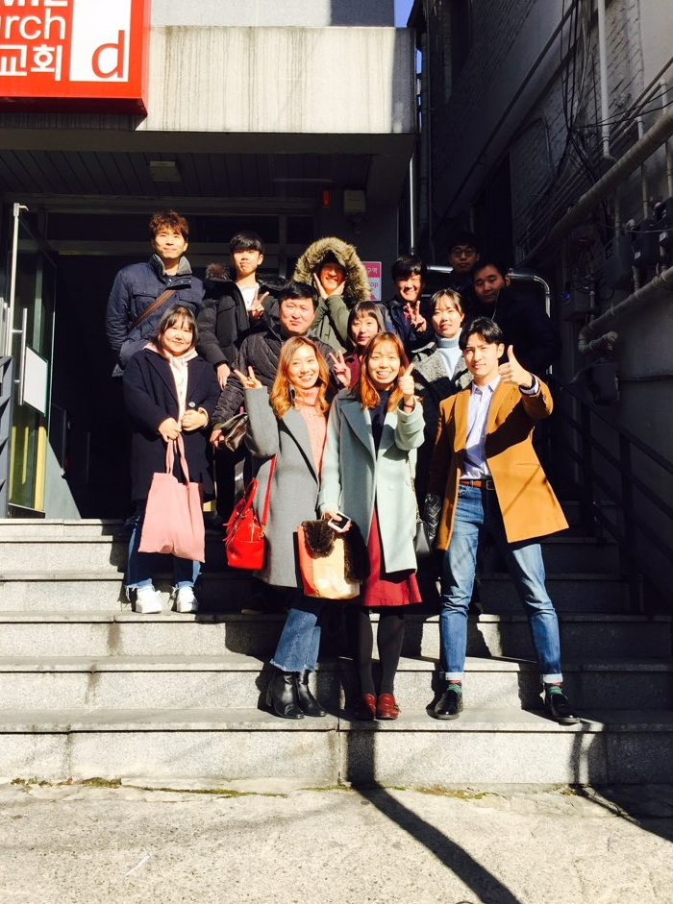
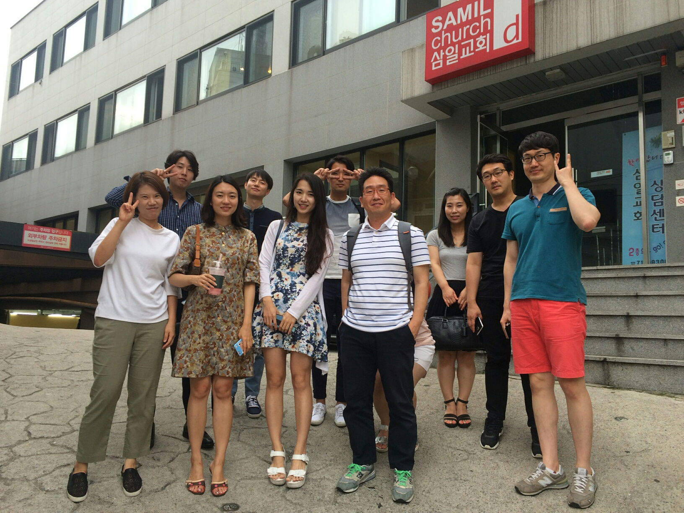
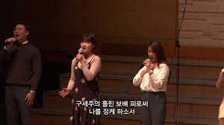
삼 일 교 회 새 가 족 교 육

Slide 2


삼일교회 새가족 교육교재
초신자반
기신자반

Slide 3
그리스도인의 확신
1주 구원의 확신
2주 기도의 확신
3주 승리의 확신
4주 사죄의 확신
4주 인도의 확신

Slide 4

1. 구원의 확신
첫번째 그리스도인이 확실하게 믿어야 할 가치
구원이란 무엇인가? (누가? 무엇을? 어떻게? 왜?)
죄는 무엇인가?
어떻게 해결할 수 있는가?
구원의 결과는 무엇인가?

Slide 5
1과 구원의 확신
또 증거는 이것이니 하나님이 우리에게 영생을 주신 것과 이 생명이 그의 아들 안에 있는 그것이니라
아들이 있는 자에게는 생명이 있고 하나님의 아들이 없는 자에게는 생명이 없느니라
(요한일서 5:11–12)

Slide 6
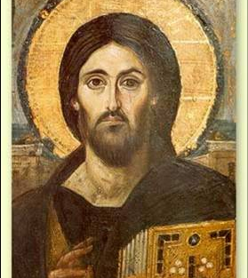
구원의 확신이 있으십니까?

Slide 7
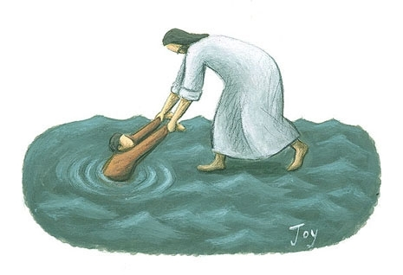
구원이란 무엇인가?

Slide 8


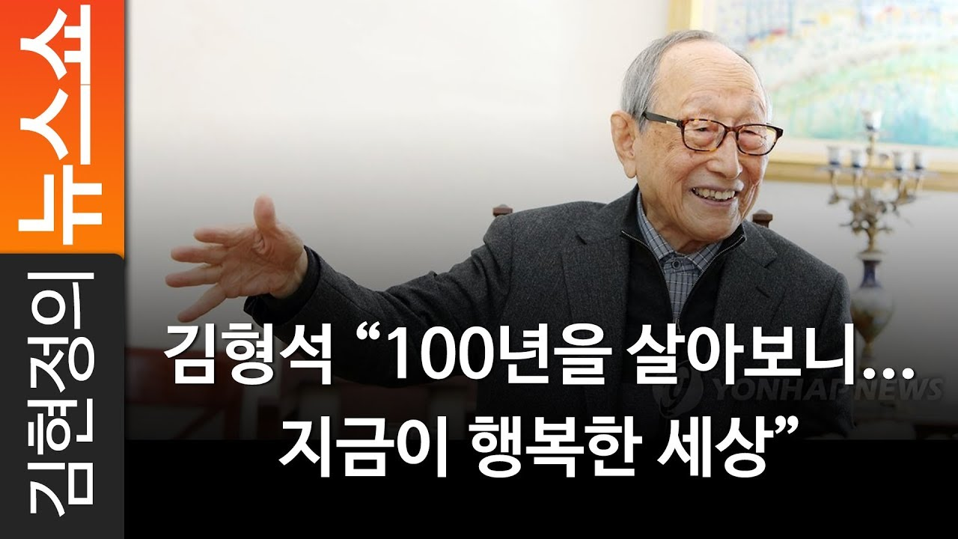
영생이란?
영생은 어떻게 얻습니까? ( 누가 줍니까?)
영생은 어디에 있습니까?
영생은 누가 소유하고 있습니까?
영생이 없는 사람은 구입니까?

Slide 9
하나님께서는 당신에 대한 사랑을 어떻게 보여주셨습니까?
우리가 아직 죄인 되었을 때에
그리스도께서 우리를 위하여 죽으심으로
하나님께서 우리에 대한
자기의 사랑을 확증하셨느니라
(로마서 5:8)

Slide 10
성경은 왜 기록되었습니까?
오직 이것을 기록함은
너희로 예수께서 하나님의 아들 그리스도이심을
믿게 하려 함이요
또 너희로 믿고 그 이름을 힘입어
생명을 얻게 하려 함이니라
(요한복음 20:31)

Slide 11
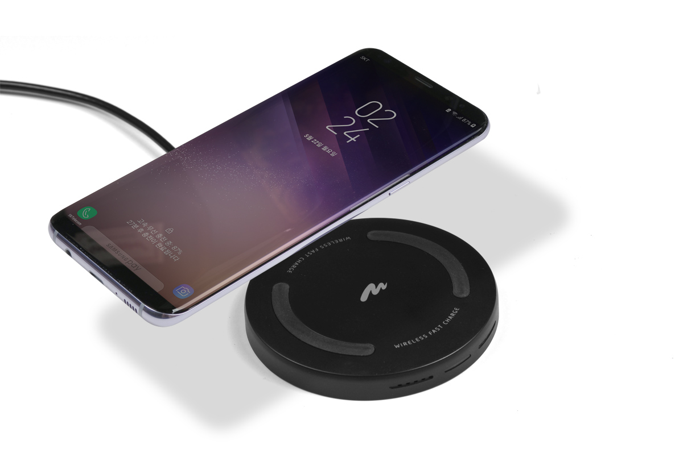

죄는 무엇인가?

Slide 12
인간의 죄는 어떤결과를 가져 왔습니까?
오직 너희 죄악이
너희와 너희 하나님 사이를 갈라 놓았고
너희 죄가 그의 얼굴을 가리어서
너희에게서 듣지 않으시게 함이니라
(이사야 59: 2)

Slide 13
하나님께 도달하려는 인간의 노력은 왜 헛됩니까?
너희는 그 은혜에 의하여
믿음으로 말미암아 구원을 받았으니
이것은 너희에게서 난 것이 아니요
하나님의 선물이라
행위에서 난 것이 아니니
이는 누구든지 자랑하지 못하게 함이라
(에베소서 2: 8-9)

Slide 14
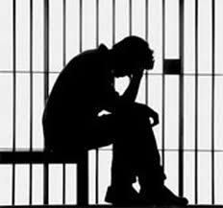

죄를 어떻게 해결할수 있는가?

Slide 15
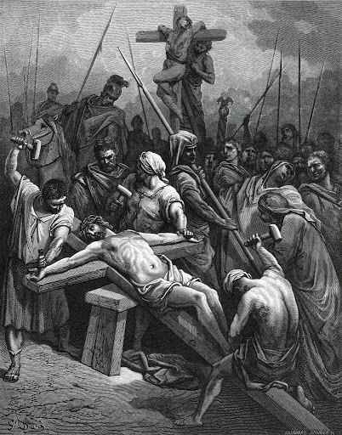
하나님께서는 인간들을 자신에게로 인도하기 위하여
어떤일을 하셨습니까?
그리스도께서도 단번에 죄를 위하여 죽으사
의인으로서 불의한 자를 대신하셨으니
이는 우리를 하나님 앞으로 인도하려 하심이라
육체로는 죽임을 당하시고
영으로는 살리심을 받으셨으니
(벧전3:18)

Slide 16
사람은 어떻게 구원의 선물을 받습니까?
영접하는 자 곧 그 이름을 믿는 자들에게는 하나님의 자녀가 되는 권세를 주셨으니
(요한복음 1장12절)

Slide 17
죄사함을 받기위해 우리는 무엇을 해야하는가?
교회를 열심히 다닌다.
헌금을 십일조를 열심히 낸다.
새벽기도를 열심히 다닌다.
선교를 열심히 봉사한다.
내가 할수 있는게 없다.

Slide 18
요한복음 5장24절에 의하면
믿음으로 얻은 세가지 결과는 무엇입니까?
내가 진실로 진실로 너희에게 이르노니
내 말을 듣고 또 나 보내신 이를
믿는 자는 영생을 얻었고
심판에 이르지 아니하나니
사망에서 생명으로 옮겼느니라
(요한복음 5장24절)
현재
미래
과거

Slide 19
요한복음 10장27-29절에서 예수님께서는
자기를 따르는 자들에게 무엇을 약속하셨습니까?
내 양은 내 음성을 들으며
나는 그들을 알며 그들은 나를 따르느니라
내가 그들에게 영생을 주노니
영원히 멸망하지 아니할 것이요
또 그들을 내 손에서 빼앗을 자가 없느니라
그들을 주신 내 아버지는 만물보다 크시매
아무도 아버지 손에서 빼앗을 수 없느니라

Slide 20
어떤 사람이 그리스도인이 되면 무슨변화가 일어납니까?
그런즉 누구든지 그리스도 안에 있으면
새로운 피조물이라
이전 것은 지나갔으니
보라 새 것이 되었도다
(고린도 후서 5장17절)

Slide 21
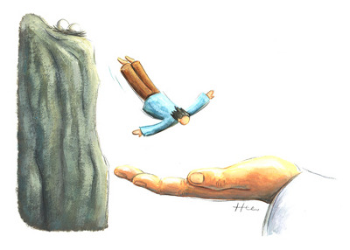

Slide 22
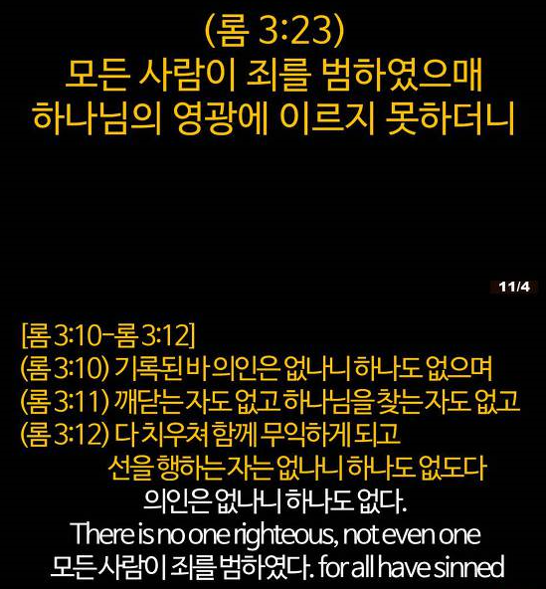
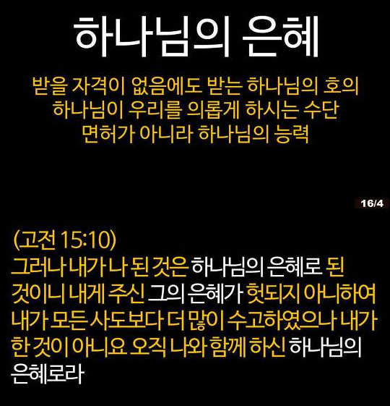


Slide 23
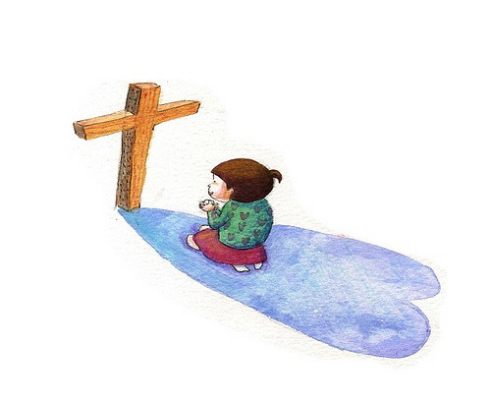
2. 기도의 확신
두번째 그리스도인이 확실하게 믿어야 할 가치
기도란 무엇인가?
왜 해야 하는것일까요?
기도의 결과는 무엇인가?
기도응답을 방해하는 것은 무엇일까요?

Slide 24
2과 기도응답의 확신
지금까지는 너희가 내 이름으로 아무 것도 구하지 아니하였으나 구하라 그리하면 받으리니 너희 기쁨이 충만하리라
(요한복음 16:24)

Slide 25
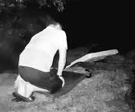
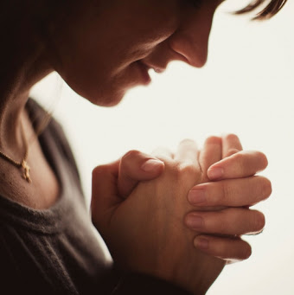
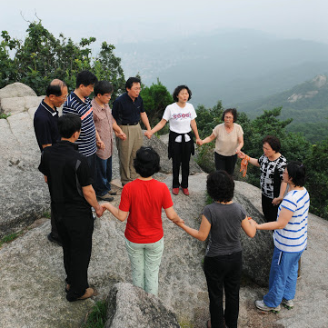
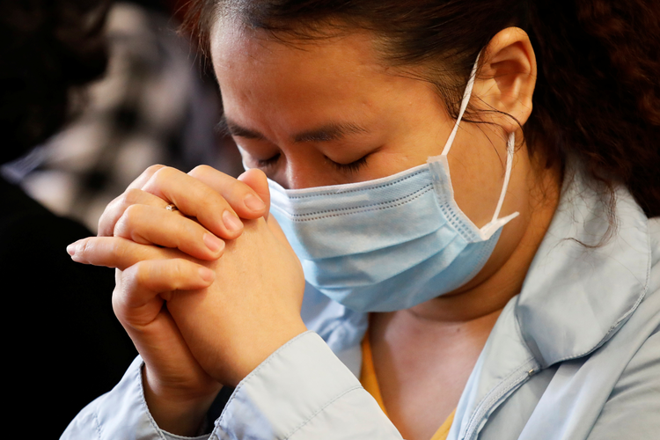
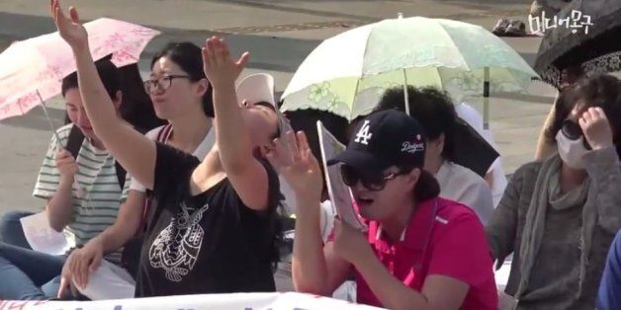
기도란 무엇인가?

Slide 26
지금까지는 너희가 내 이름으로 아무 것도 구하지 아니하였으나 구하라 그리하면 받으리니 너희 기쁨이 충만하리라 요한복음 16장24절
기도란 무엇입니까?
누구의 이름으로 기도해야 합니까?
기도의 결과는 무엇입니까?

Slide 27
마태복음 7:7-8절에서 예수님께서는 기도에 대하여 무엇을 가르쳐 주셨습니까?
구하라 그리하면 너희에게 주실 것이요 찾으라 그리하면 찾아낼 것이요 문을 두드리라 그리하면 너희에게 열릴 것이니
구하는 이마다 받을 것이요 찾는 이는 찾아낼 것이요 두드리는 이에게는 열릴 것이니라

Slide 28

기도의 본질. 알라딘 아님
온전한 하나님의 자녀의 회복
한계적인 나의 노력과 의지가 아닌
하나님의 능력으로 사는것..
뭐가 지혜로운가…
용장위에 덕장 덕작위에 … 복장
Better 는 BEST의 적이지 않나
로마서 3:10-12 KRV
기록한바 의인은 없나니 하나도 없으며 깨닫는 자도 없고 하나님을 찾는 자도 없고 다 치우쳐 한가지로 무익하게 되고 선을 행하는 자는 없나니 하나도 없도다

Slide 29
어떻게 기도해야 하는가?

Slide 30
응답받는 기도의 중요한 조건(how)은 무엇입니까?
너희가 내 안에 거하고 내 말이 너희 안에 거하면 무엇이든지 원하는 대로 구하라 그리하면 이루리라
요한복음 15장 7절
그를 향하여 우리가 가진 바 담대함이 이것이니 그의 뜻대로 무엇을 구하면 들으심이라
우리가 무엇이든지 구하는 바를 들으시는 줄을 안즉 우리가 그에게 구한 그것을 얻은 줄을 또한 아느니라
요한일서 5:14-15

Slide 31
기도에 하나님께서는 특별히 어떻게 응답하십니까?
너는 내게 부르짖으라 내가 네게 응답하겠고 네가 알지 못하는 크고 은밀한 일을 네게 보이리라
예레미야 33:3
우리 가운데서 역사하시는 능력대로 우리가 구하거나 생각하는 모든 것에 더 넘치도록 능히 하실 이에게
에베소서 3:20

Slide 32

기도의 결과는 무엇인가?
응답하신다.
뭐든지 응답하신다.
침묵도 응답이다.
가장 좋은것….

Slide 33
하나님께서는 자기 자녀들에게 어떤 종류의 선물을 주십니까?
하나님보시기에 당신에게 해로운 것을 구했을때 어떻게 응답하시리라 생각합니까?
하나님보시기에 다른때 응답해주는 것이 더 나을 경우 어떻게 해주시리라고 생각합니까?
9. 너희 중에 누가 아들이 떡을 달라 하는데 돌을 주며
10. 생선을 달라 하는데 뱀을 줄 사람이 있겠느냐
11. 너희가 악한 자라도 좋은 것으로 자식에게 줄 줄 알거든 하물며 하늘에 계신 너희 아버지께서 구하는 자에게 좋은 것으로 주시지 않겠느냐
12. 그러므로 무엇이든지 남에게 대접을 받고자 하는 대로 너희도 남을 대접하라 이것이 율법이요 선지자니라
마태복음 7장9-11절

Slide 34
기도응답을 방해하는 것들은 무엇입니까?
구하여도 받지 못함은 정욕으로 쓰려고 잘못 구하기 때문이라 야고보서 4:3
내가 나의 마음에 죄악을 품었더라면 주께서 듣지 아니하시리라 시편66:18

Slide 35
기도의 전체적인 모습
하지 말아야 할것
해야 할것
하나님의 약속
아무 것도 염려하지 말고 다만 모든 일에 기도와 간구로, 너희 구할 것을 감사함으로 하나님께 아뢰라
그리하면 모든 지각에 뛰어난 하나님의 평강이 그리스도 예수 안에서 너희 마음과 생각을 지키시리라 빌립보서 4장 6-7절

Slide 36
기도의 유익
기도에는 또 어떤 유익점이 있습니까? 시편34:4
내가 여호와께 간구하매 내게 응답하시고 내 모든 두려움에서 나를 건지셨도다(두려움에 대한 기도)
사갸랴와 엘리사벳이 아들을 얻기위하여 기도했을때 어떤 응답을 받았습니까?
누가복음1:13-14 (아픔에 대한 기도)
천사가 그에게 이르되 사가랴여 무서워하지 말라 너의 간구함이 들린지라 네 아내 엘리사벳이 네게 아들을 낳아 주리니 그 이름을 요한이라 하라
너도 기뻐하고 즐거워할 것이요 많은 사람도 그의 태어남을 기뻐하리니

Slide 37
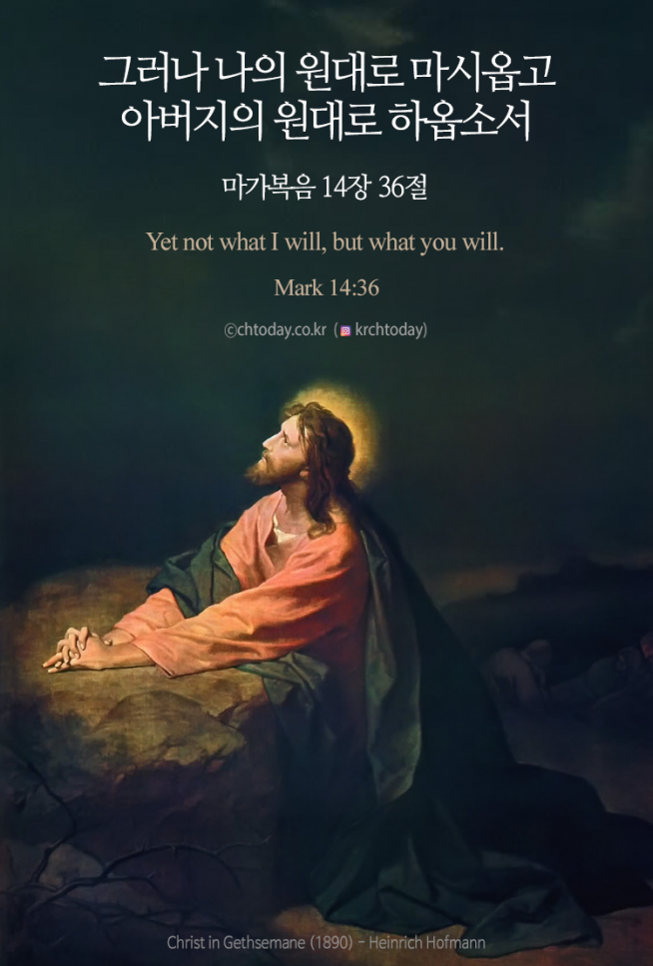
예수님의 기도

Slide 38
3. 승리의 확신
세번째 그리스도인이 확실하게 믿어야 할 가치
우리의 삶에 시험과 환난은 왜 있는것일까?
시험에 대처할 신자의 방법은 있을까?
왜 시험에서 벗어나게 하지 않을까?
하나님은 무엇을 해주실까요?

Slide 39
3과 승리의 확신
사람이 감당할 시험 밖에는 너희가 당한 것이 없나니 오직 하나님은 미쁘사 너희가 감당하지 못할 시험 당함을 허락하지 아니하시고 시험 당할 즈음에 또한 피할 길을 내사 너희로 능히 감당하게 하시느니라
(고린도전서 10:13)

Slide 40
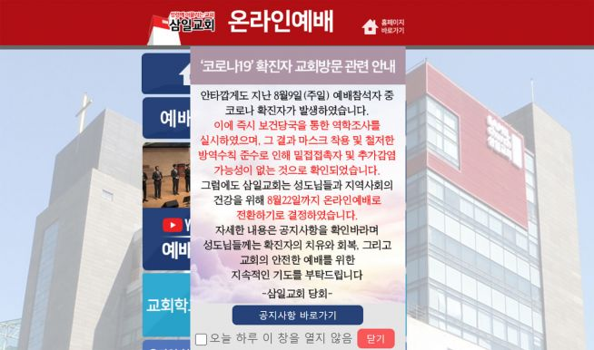
진짜신자는 코로나 안걸리나?

Slide 41
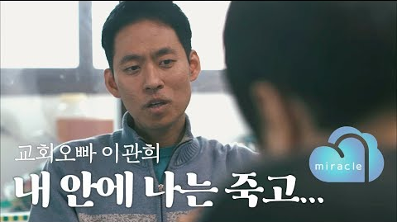

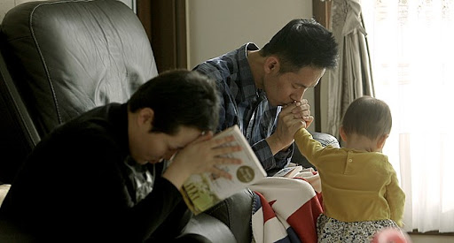

Slide 42
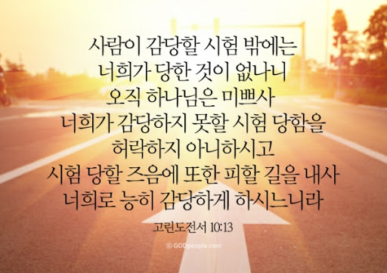
시험에 대처할 방법은 무엇인가?

Slide 43

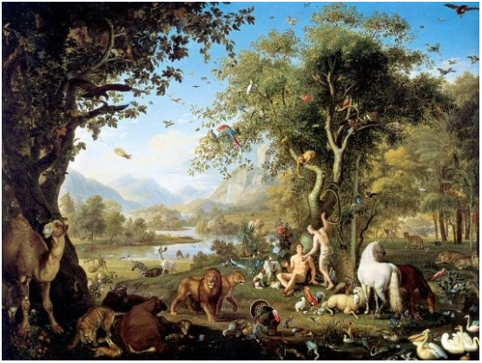
왜 시험은 계속되나….?

Slide 44
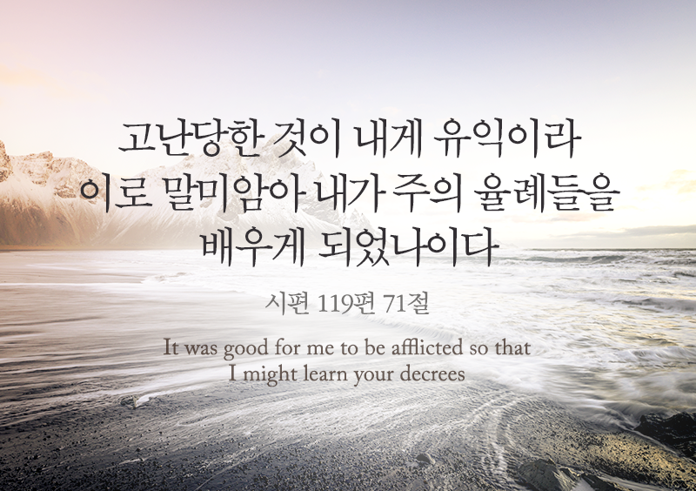
고난을 통해 우리가 하나님께 더 나아갈수도 있다.
이땅이 천국은 아니더라도 그 남기신 고난마저 하나님은 쓰신다.

Slide 45
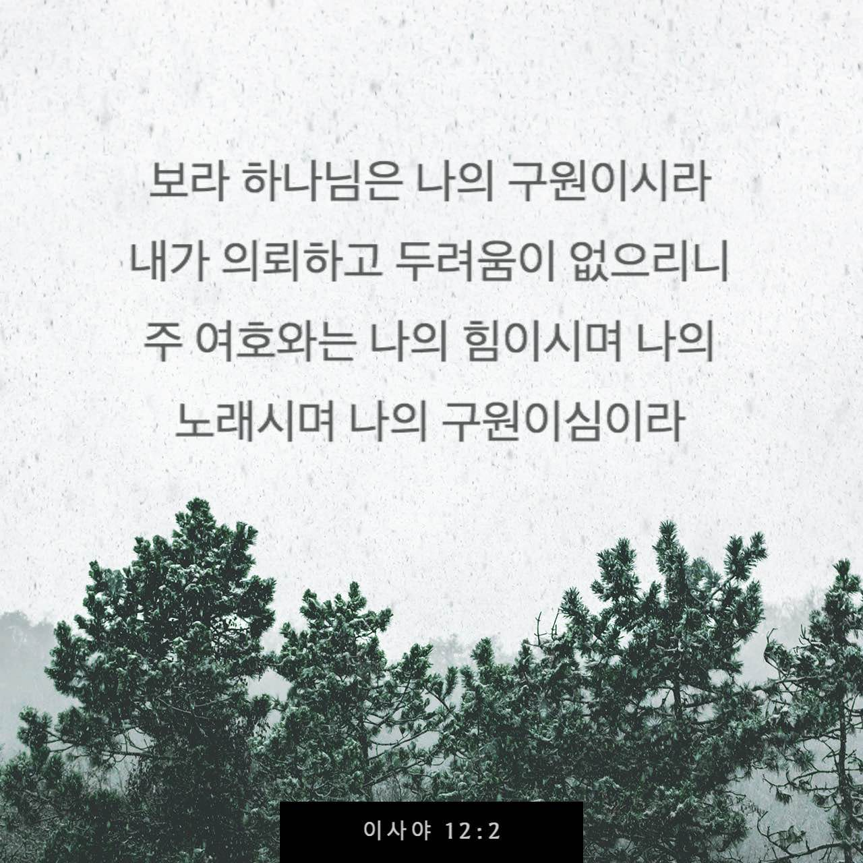
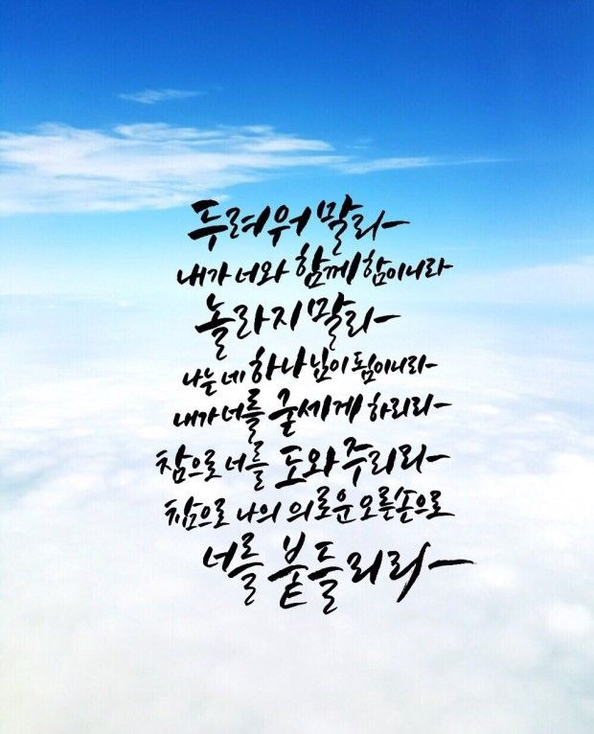


Slide 46
4. 인도의 확신
네번째 그리스도인이 확실하게 믿어야 할 가치
하나님의 인도함이란 무엇인가?
하나님의 인도함을 받아야 하나?
하나님의 인도함을 받기위해 해야할일은 무엇인가?
하나님을 인정할 부분은 어떤부분일까?

Slide 47
5과 인도의 확신
너는 마음을 다하여 여호와를 신뢰하고 네 명철을 의지하지 말라
너는 범사에 그를 인정하라 그리하면 네 길을 지도하시리라
(잠언 3:5-6)

Slide 48
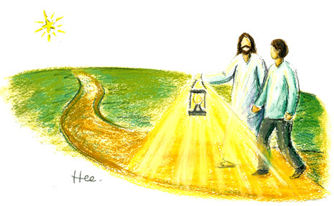
하나님의 인도함이란 무엇일까?

Slide 49
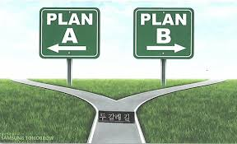
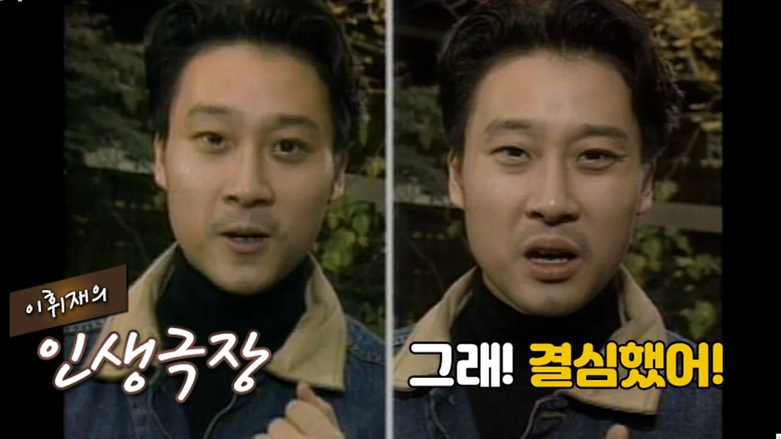
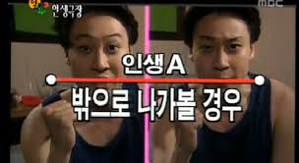


Slide 50
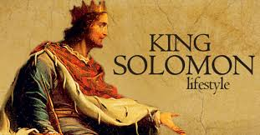
인도함을 안받으면 안되나?

Slide 51
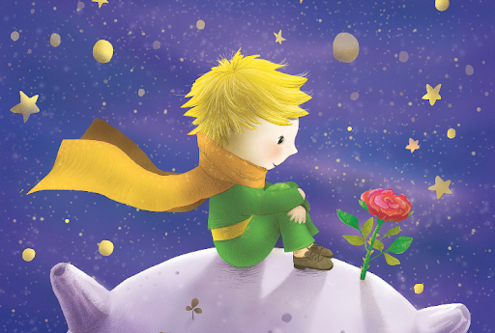
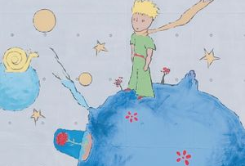
무엇을 해야 하는가?

Slide 52

하나님을 무엇을 해결할 수 있는가?

Slide 53
그리스도인의 삶
1주 화평케 하시는 예수님
2주 하나님의 감동으로 된 성경
3주 하나님의 공동체 교회
4주 하나님이 찾으시는 예배

Slide 54
화평케 하시는 예수님
예수님을 당신만의 언어로 표현한다면 어떨까요?
사람들과 베드로의 고백을 비교하면 차이가 있나요?
예수를 알지 못하는 사람과 아는 사람의 차이는 어디서 올까요?
예수님이 궁극적으로 원하시는것은 ?

Slide 55
예수님을 당신만의 언어로 표현한다면 어떻게 고백하시겠습니까?
나에게 예수님은 이다.

Slide 56
마태복음 16:13-17에는 예수님을 향한 두부류의 고백이 나옵니다. 일반사람과 베드로의 고백은 각각 무엇이었으며, 왜 그런 고백의 차이는 생겼다고 생각하십니까?
○ 베드로의 신앙 고백
13. 예수께서 빌립보 가이사랴 지방에 이르러 제자들에게 물어 이르시되 사람들이 인자를 누구라 하느냐 막8:27, 눅9:18
14. 이르되 더러는 세례 요한, 더러는 엘리야, 어떤 이는 예레미야나 선지자 중의 하나라 하나이다 마14:2, 눅9:8
15. 이르시되 너희는 나를 누구라 하느냐
16. 시몬 베드로가 대답하여 이르되 주는 그리스도시요 살아 계신 하나님의 아들이시니이다
17. 예수께서 대답하여 이르시되 바요나 시몬아 네가 복이 있도다 이를 네게 알게 한 이는 혈육이 아니요 하늘에 계신 내 아버지시니라
18. 또 내가 네게 이르노니 너는 베드로라 내가 이 반석 위에 내 교회를 세우리니 음부의 권세가 이기지 못하리라
19. 내가 천국 열쇠를 네게 주리니 네가 땅에서 무엇이든지 매면 하늘에서도 매일 것이요 네가 땅에서 무엇이든지 풀면 하늘에서도 풀리리라 하시고
20. 이에 제자들에게 경고하사 자기가 그리스도인 것을 아무에게도 이르지 말라 하시니라

Slide 57


사람들과 베드로의 차이는 ?

Slide 58

예수를 만난사람.

Slide 60
예수님을 알지 못하는 사람의 삶은 어떠합니까?
그 때에 너희는 그리스도 밖에 있었고 이스라엘 나라 밖의 사람이라 약속의 언약들에 대하여는 외인이요 세상에서 소망이 없고 하나님도 없는 자이더니 에베소서2장 12절
하나님을 아는것과 하나님에 관하여 아는 것의 엄청난차이…
그리스도 없는 그리스도인의 삶의 유혹 J.J. PACKER
예수 그리스도를 아는 것을 통해서만 하나님을 알수 있다.
J.J. PACKER

Slide 61
죄인된 우리가 어떻게 하나님과 가까워지게 되었습니까?
A. 예수님은 누구신가?
이제는 전에 멀리 있던 너희가 그리스도 예수 안에서 그리스도의 피로 가까워졌느니라 에베소서 2장 13절

Slide 62
예수님은 하나님과 우리사이에 어떤역할을 하시나?
B. 예수님은 누구신가?
그는 우리의 화평이신지라 둘로 하나를 만드사 원수 된 것 곧 중간에 막힌 담을 자기 육체로 허시고
법조문으로 된 계명의 율법을 폐하셨으니 이는 이 둘로 자기 안에서 한 새 사람을 지어 화평하게 하시고
또 십자가로 이 둘을 한 몸으로 하나님과 화목하게 하려 하심이라 원수 된 것을 십자가로 소멸하시고
에베소서 2장 14-15절

Slide 63
결국 예수님이 십자가를 통해 우리에게 전해 주신 것은 무엇입니까?
C. 예수님은 누구신가?
또 오셔서 먼 데 있는 너희에게 평안을 전하시고 가까운 데 있는 자들에게 평안을 전하셨으니
에베소서 2장 17절

Slide 64



예수님이 주시고자 하는것은 …

Slide 65


Slide 66



Slide 67
하나님의 감동으로 된 성경
하나님이 성경을 주신이유는 무엇일까?
성경의 주제는 무엇인가?
어떻게 하면 성경을 잘 읽을수 있을까?
말씀이 주는 유익이 무엇인가?

Slide 68





하나님께서 우리에게 성경을 주신 이유가 무엇이라고 생각하십니까?
나에게 성경은?

Slide 69
성경은 일반계시와 특별계시중 어느계시에 속할까요?
계시란 하나님께서 사람에게 하나님 자신과 하나님의 목적, 행동에 대한 하나님의 뜻을 밝히시는 방법을 말합니다. 이 땅에서 우리는 하나님의 다양한 계시를 통해 우리를 향한 하나님의 뜻을 알수 있습니다. 계시는 크게 “일반계시”오 “특별계시＂로 나뉩니다. 일반계시는 하나님의 창조사역에 근거하여 모든 인간에게 개방된 계시를 말하며, 특별계시는 일반계시와 달리 하나님의 특별한 방법으로 주도된 직접적인 계시를 말합니다.

Slide 70
성경이 말하는 전체적인 내용의 주제는 무엇입니까?
15. 또 어려서부터 성경을 알았나니 성경은 능히 너로 하여금 그리스도 예수 안에 있는 믿음으로 말미암아 구원에 이르는 지혜가 있게 하느니라
16. 모든 성경은 하나님의 감동으로 된 것으로 교훈과 책망과 바르게 함과 의로 교육하기에 유익하니
17. 이는 하나님의 사람으로 온전하게 하며 모든 선한 일을 행할 능력을 갖추게 하려 함이라
디모데후서 3장 15-17절
너희가 성경에서 영생을 얻는 줄 생각하고 성경을 연구하거니와 이 성경이 곧 내게 대하여 증언하는 것이니라 요한복음 5:39

Slide 71

성경의 구약과 신약은 서로 어떤 연관이 있습니까?

Slide 72

예수님찾기

Slide 73

성경을 어떻게 잘 읽을수있나?

Slide 74


성경의 저자는 누구입니까?
모든 성경은 하나님의 감동으로 된 것으로 교훈과 책망과 바르게 함과 의로 교육하기에 유익하니 디모데후서 3장 16절
예언은 언제든지 사람의 뜻으로 낸 것이 아니요 오직 성령의 감동하심을 받은 사람들이 하나님께 받아 말한 것임이라 베드로후서 1장21절

Slide 75

말씀이 주는 유익은?
주의 말씀은 내 발에 등이요 내 길에 빛이니이다 119:105
청년이 무엇으로 그의 행실을 깨끗하게 하리이까 주의 말씀만 지킬 따름이니이다
내가 주께 범죄하지 아니하려 하여 주의 말씀을 내 마음에 두었나이다 119 9,11
구원의 투구와 성령의 검 곧 하나님의 말씀을 가지라 에베소서6장17절

Slide 76
말씀의 유익을 누리기 위해 우리는 어떤 삶을 살아야 할까요?
평생에 자기 옆에 두고 읽어 그의 하나님 여호와 경외하기를 배우며 이 율법의 모든 말과 이 규례를 지켜 행할 것이라 신17:19
이 율법책을 네 입에서 떠나지 말게 하며 주야로 그것을 묵상하여 그 안에 기록된 대로 다 지켜 행하라 그리하면 네 길이 평탄하게 될 것이며 네가 형통하리라 여호수아 1장8절

Slide 77



https://sum.su.or.kr:8888/bible/today

Slide 78
하나님의 공동체 교회
교회란 무엇일까요?
내가 성령을 받았다는 사실을 어떻게 알수 있을까요?
내가 교회라면 이땅에서 감당할 사명과 목적은 무엇일까요?
베드로의 선교는 어떻게 가능했을까요?

Slide 79







교회란?

Slide 80

초대교회

Slide 81

예수를 머리로 한 성도들

Slide 82

내가 교회인 증거
고린도전서 12장 1-3절
1. 형제들아 신령한 것에 대하여 나는 너희가 알지 못하기를 원하지 아니하노니
2. 너희도 알거니와 너희가 이방인으로 있을 때에 말 못하는 우상에게로 끄는 그대로 끌려 갔느니라
3. 그러므로 내가 너희에게 알리노니 하나님의 영으로 말하는 자는 누구든지 예수를 저주할 자라 하지 아니하고 또 성령으로 아니하고는 누구든지 예수를 주시라 할 수 없느니라

Slide 83







교회의 사명? 교회라면 벌어지는 일들

Slide 84





모여 말씀을 듣고 기도하고 떡을떼며////

Slide 85
하나님이 찾으시는 예배
가장 기억에 남는 예배는 ? 왜 그리했을까?
예배의 본질적 의미는 무엇일까요?
사마리아 여인에게 예수님은 뭘 말하고 싶었던걸까요?
하나님이 찾으시는 예배는 어떤것일까요?

Slide 86

가장 기억에 남는 예배는….

Slide 87

예배의 본질적 의미는 무엇일까요?

Slide 88


Slide 89


Slide 90

사마리아 여인에게 오신 예수님

Slide 91

하나님이 원하시는 예배

Slide 92


Slide 93







Slide 94

이제 다시 시작…..

